Slide 1
Adabiyot
5 - sinf
Mavzu: Ezop
O‘qituvchi: Matyakubova Xosiyat Erkaboyevna

Slide 2
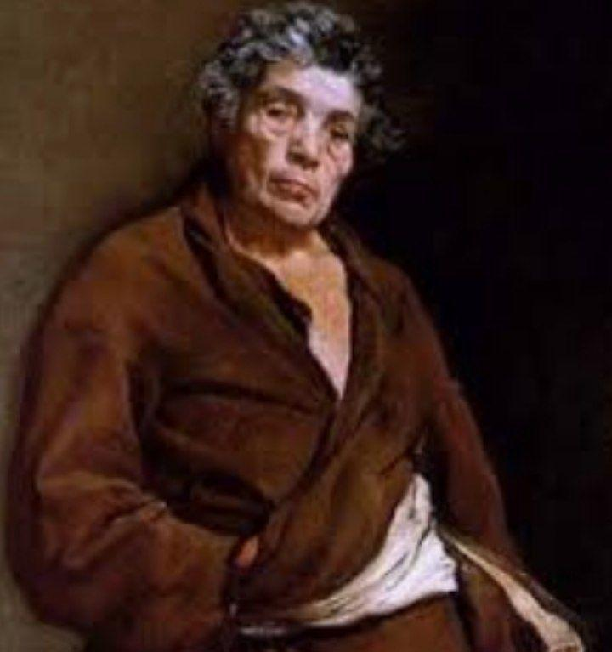
Ezop o‘zi kim?
Miloddan avvalgi VI asrda
Yunonistonda qullar orasidan
yetishib chiqqan aqlli, donishmand bo‘lib, uni Ezop
deb atashgan ekan.

Slide 3
Ezop masallari
Ezopning 500 ga yaqin
masali qadim davrlardayoq
jamlanib, “Ezop masallari”
nomi ostida kitob qilingan.
Kitob donishmandlik o‘gitlari
sifatida dunyoga tarqalgan.

Slide 4
Masal nima?
Masal - ma’joziy xarakterdagi qisqa hikoyacha bo‘lib, nasriy yoki she’riy shaklda yoziladi. Asosiy qahramonlari hayvonlar va turli buyumlardan iborat.

Slide 5
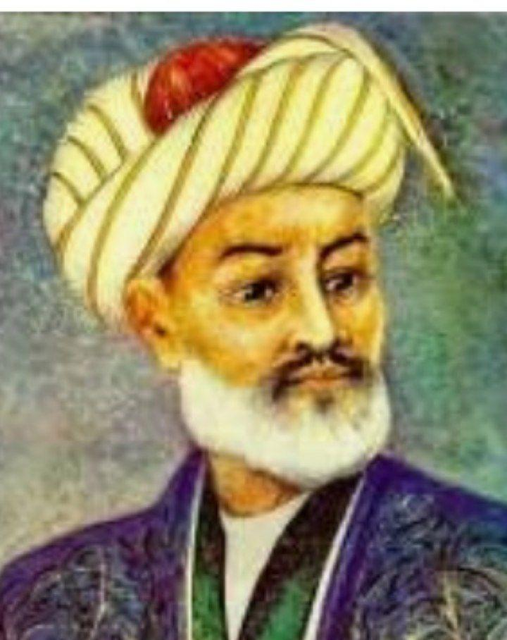
Yodingizda tuting!
Alisher Navoiyning “Xamsa” asaridagi birinchi
doston “Xayrat ul-abror”da va shu yo‘nalishda
yaratilgan “Lison ut-tayr” asarlarida uchraydi.

Slide 6
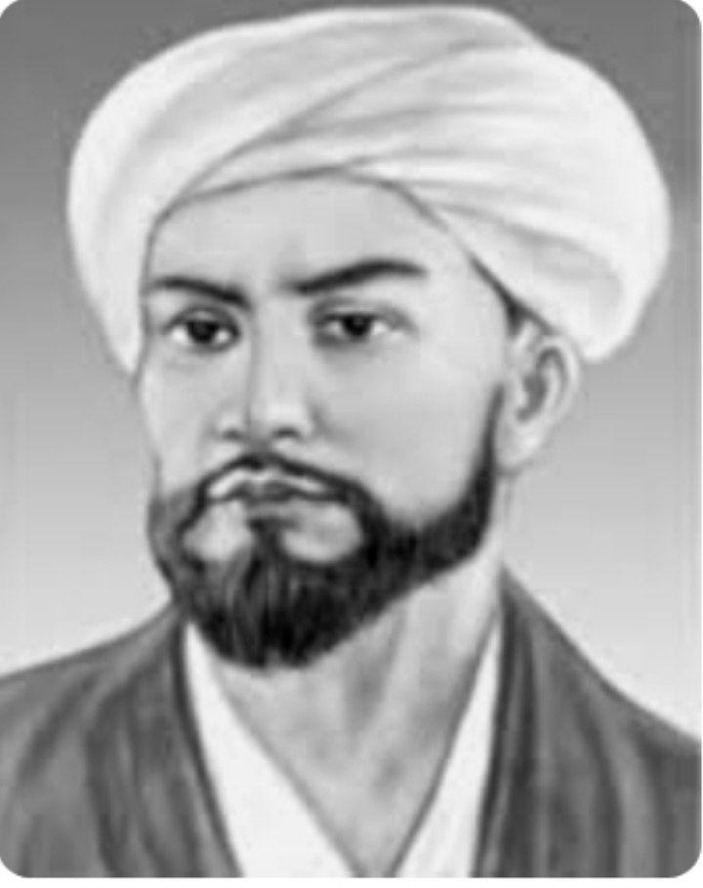
Gulxaniy
XVIII asr oxiri – XIX asr boshlarida yashab o‘tgan
Muhammad Sharif Gulxaniy “Zarbulmasal” nomli
asari bilan o‘zbek adabiyotida masalchilik rivojiga
ulkan hissa qo‘shdi.

Slide 7
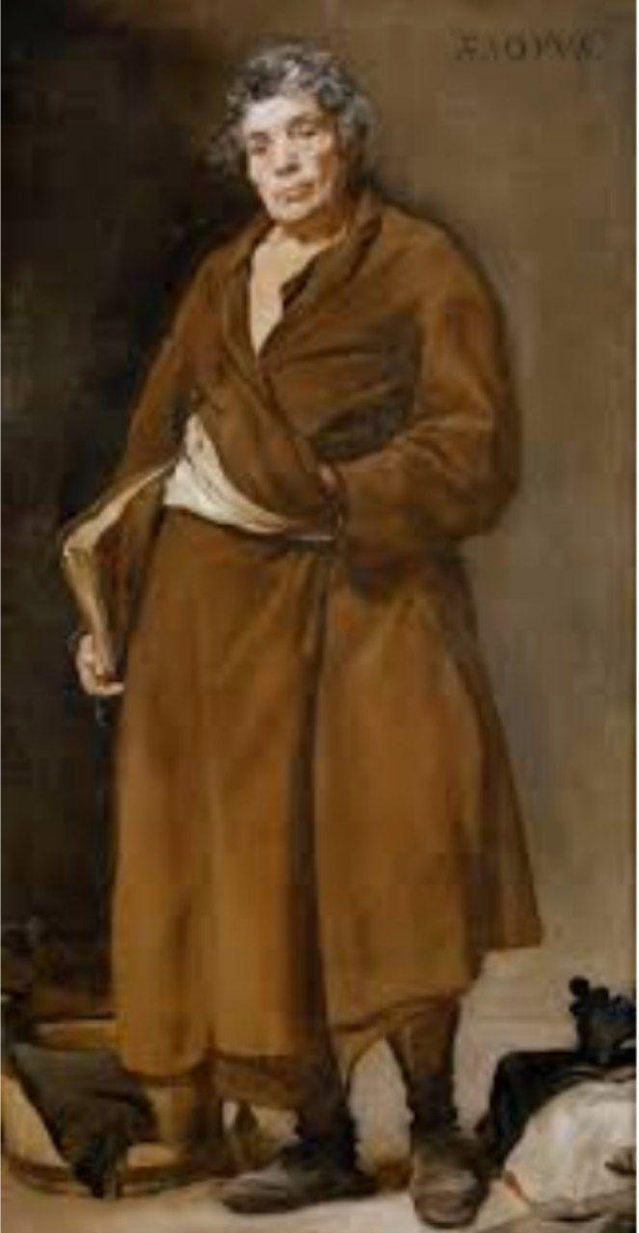
Ezop haqida rivoyat
Ezop uzoq safarga ketayotganlarini
sezib, uzoqni ko‘zlab ish tutgan edi.
Ezop qup-quruq qutini yelkalab
oldinda o‘ynoqlab borar edi.

Slide 8
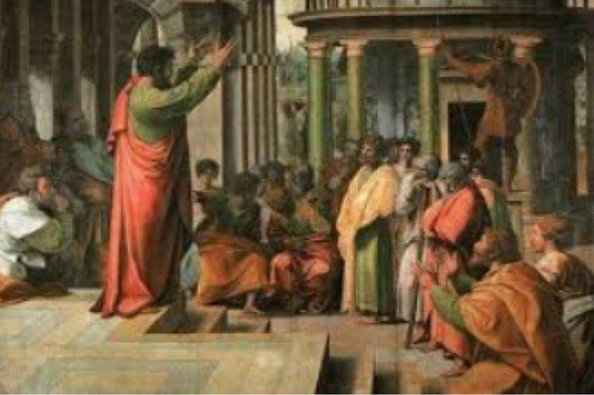
Donishmand Ezop
Ezopni xo‘jayini shu yerlik
Ksanfga sotadi.
Donishmand Ezop yordami
bilan Ksanf garovda yutib
chiqadi.
Ksanf xavfdan qutulgach, Ezopga yordam berish o‘rniga uni
kaltaklashga buyuradi.

Slide 9
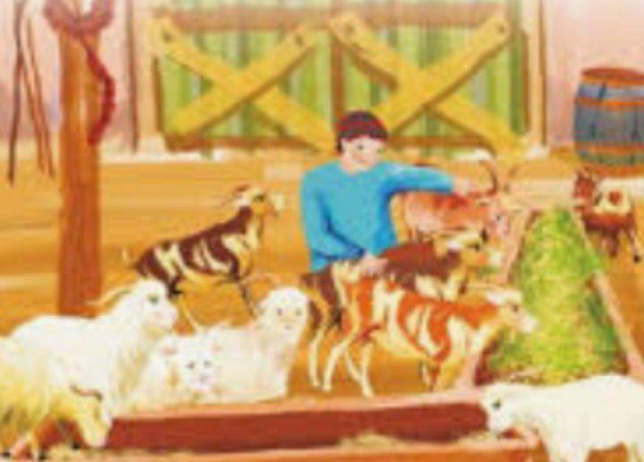
Yovvoyi echkilar bilan cho‘pon
Cho‘pon:
“Axir men sizlarni o‘zimning
echkilarimdan-da yaxshiroq
boqmadimmi?”
Yovvoyi echkilar:
“Shuning uchun sendan uzoqroq
yurishimiz ma’qul ko‘rindi-da…”

Slide 10
Do‘stlik
“Do‘st uldurki, o‘ziga ravo ko‘rmagan narsasini do‘stiga ham ravo ko‘rmaydi”.
“O‘zi do‘sti uchun o‘limga tayyor bo‘lsa ham, ammo do‘stini bu ishda sherik qilmaydi”.

Slide 11
Mustaqil bajarish uchun topshiriq:
Mushohada qiling!
Cho‘pon qanday yo‘l tutsa to‘g‘ri bo‘lar edi?
Fikrlaringizni daftaringizga yozing.

